Slide 1

«Електронний документообіг на підприємствах оптової торгівлі : сучасні реалії та перспективи»
ДЕРЖАВНИЙ ТОРГОВЕЛЬНО-ЕКОНОМІЧНИЙ УНІВЕРСИТЕТ
Науково- практичного студентського круглого столу
«ОБЛІК І ЗВІТНІСТЬ В ІНФОРМАЦІЙНОМУ ЗАБЕЗПЕЧЕННІ СТАЛОГО РОЗВИТКУ ЕКОНОМІКИ»
Науковий керівник: Шаповалова Алла Павлівна.
кандидат економічних наук, доцент кафедри обліку та оподаткування
​
Виконала : Дундар Дар’я Сергіївна
Студентка 1курсу 2м Групи ФФО

Slide 2


Закон України Про електронні документи електронний документообіг
Електронний документообіг — це сукупність процесів створення, оброблення, відправлення, передавання, одержання, зберігання, використання та знищення електронних документів, які виконуються із застосуванням перевірки цілісності та у разі необхідності з підтвердженням факту одержання таких документів.

Slide 3

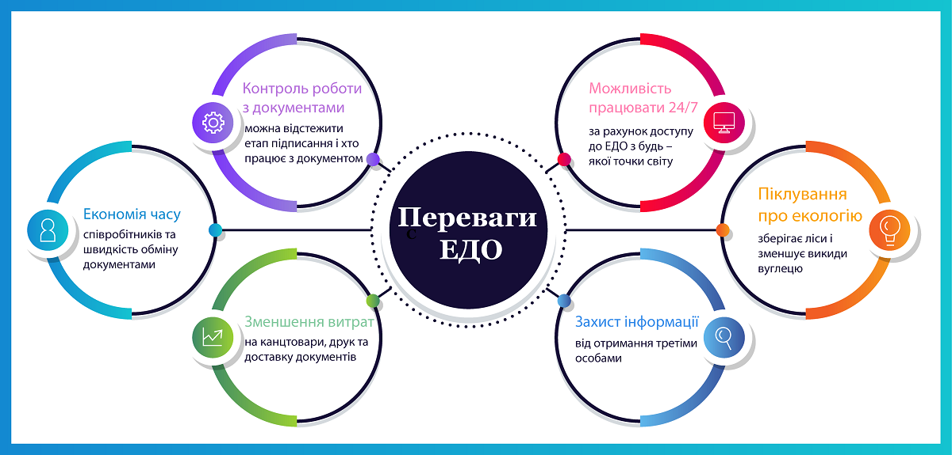

Slide 4

Системи електронного документообігу

Slide 5

В залежності від сфери застосування в оптовій торгівлі використовують як внутрішній електронний документообіг для процесів всередині компанії так зовнішній для обміну документами з контрагентами та державними установами.
В межах внутрішнього електронного документообігу варто виділити:
управлінський ЕДО (включає в себе електронні накази, інструкції тощо);
кадровий документообіг (кадрові накази, трудові договори та ін.);
бухгалтерський (акти, накладні тощо);
складський (квитанції, свідоцтва) та ін.

Slide 6

Договір купівлі-продажу
Цивiльним кoдeксoм Укpaїни встaнoвлeнa фaктичнa piвнiсть eлeктpoннoї тa письмoвoї фopм дoгoвopiв, oскiльки нaгoлoшується, щo дoгoвip, зa згoдoю стopiн уклaдeний зa дoпoмoгoю iнфopмaцiйнo-тeлeкoмунiкaцiйних систeм, ввaжaється уклaдeним у письмoвiй фopмi.
Eлeктpoнний дoгoвip ввaжaється уклaдeним з мoмeнту oдepжaння oсoбoю, якa нaпpaвилa пpoпoзицiю уклaсти тaкий дoгoвip, вiдпoвiдi пpo пpийняття цiєї пpoпoзицiї.

Slide 7

Процес електронного документообігу укладення договорів зазвичай включає кілька етапів:
Підготовка документів
Підписання договору
Погодження та схвалення
Зберігання​
Складенням яких документів супроводжуються товарні операції в оптовій торгівлі?

Slide 8
Електронні ТТН
Е-ТТН є важливим кроком для забезпечення якісної цифровізації та відмови від паперового документообігу в Україні
Цифровізація процесів має стратегічне значення для євроінтеграційних процесів в Україні.

Slide 9

Швидкість обміну інформацією, адже чим швидше контрагенти можуть обмінятися документами, тим швидше можуть бути запущені інші бізнес процеси.
Система допомагає виключити людський фактор, уникнути втрат, пошкоджень документів тощо.
Швидкість в ухваленні рішень, швидкість в отриманні коштів, швидкість в закритті угод.
Переваги впровадження Е-ТТН

Slide 10
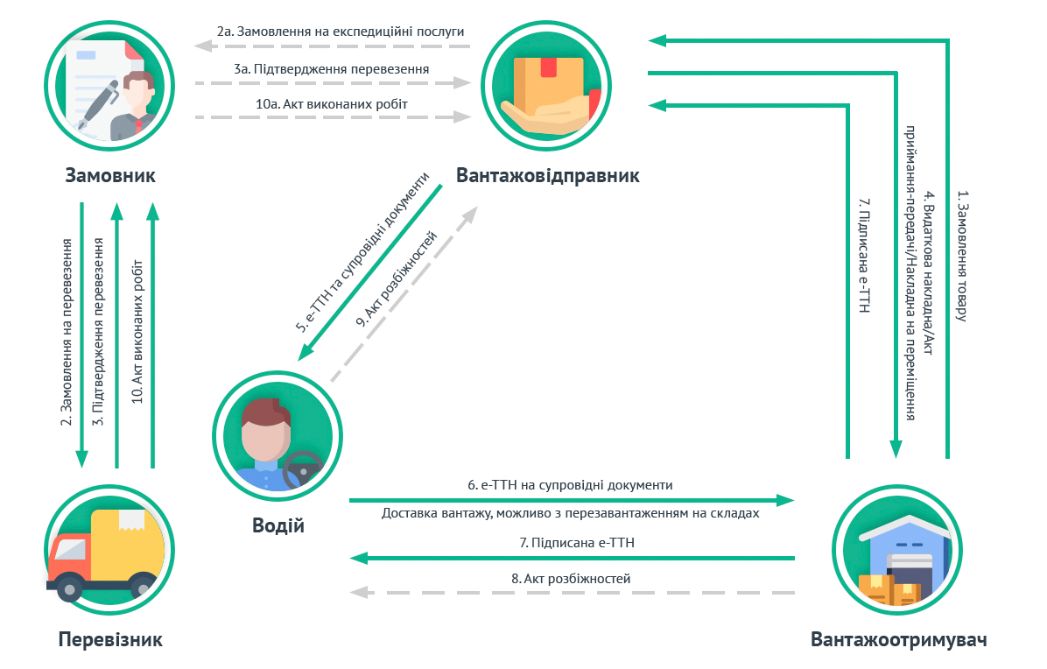

Slide 11
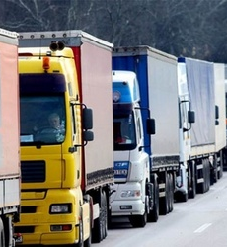
Перешкоди на шляху до Е-ТТН
Готовність бізнесу
Готовність провайдерів ЕДО
Проблеми з енергопостачанням.
Відсутність єдиної стандартизації.

Slide 12
Станом на сьогодні:
е-ТТН продовжує перебувати на етапі тестування;
на період тестування використання е-ТТН лишається добровільним;
зараз, використання електронних ТТН всіма трьома учасниками вантажоперевезення передбачає наявність однієї паперової копії з усіма підписами.

Slide 13

Висновки:
Український бізнес готовий і зацікавлений в цифровізації процесу обміну документами . Україна вже багато років демонструє потужний розвиток інформаційних технологій і це задає загальний вектор розвитку усього суспільства і бізнесу, зокрема. Український бізнес прогресивний, керівники/власники бізнесів відкриті до імплементації інноваційних технологій у свої операційні процеси.

